Slide 1
Parallel bucket sort algorithm
Lê Đức Anh 51000050
Lâm Chí Hải 51000843
Nguyễn Xuân Thành 51003010

Slide 2
Nội dung
Sơ lược về giải thuật
Phân tích độ hiệu quả và speed up
Giải thích kết quả
Kết luận
Tài liệu tham khảo

Slide 3
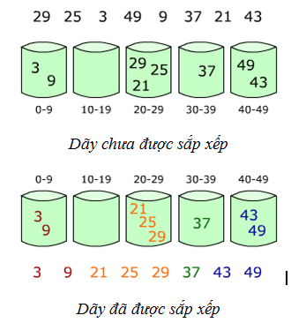
Sơ lược về giải thuật
Chia dãy cần sắp xếp thành từng bucket và sắp xếp từng bucket đó.

Slide 4
Sơ lược về giải thuật
Công thức chia dữ liệu vào từng bucket:
offset = ceil((maxVal – minVal) / numBucket)
procID = (value – minVal) / offset
Trong đó:
maxVal: giá trị lớn nhất trong tập dữ liệu.
minVal: giá trị nhỏ nhất trong tập dữ liệu.
numBucket: số lượng bucket.
value: giá trị hiện tại.
offset: khoảng giá trị của 1 bucket (được làm tròn lên).
proID: id của process nhận.

Slide 5
Sơ lược về giải thuật
Giải thuật song song hiện thực trên mpi c++.
Trong giải thuật song song, mỗi process đóng vai trò 1 bucket.
Cần 1 process để phân phối và thu nhận kết quả.
Mô hình master – worker.

Slide 6
Sơ lược về giải thuật
Mã giả:
If(master) {
Send data to workers;
Gather result from workers;
}
else {
Receive data from master;
Sort data;
Send result to master;
}

Slide 7
Sơ lược về giải thuật
Giải thuật chia làm 4 giai đoạn: init_phrase, sort_phrase, gather_phrase và end_phrase.
Đồng bộ giữa các giai đoạn.
Sử dụng giải thuật intro sort (O(n log(n))) để sắp xếp từng bucket.

Slide 8
Phân tích độ hiệu quả và speed up
Lý thuyết

Slide 9
Phân tích độ hiệu quả và speed up
Độ phức tạp giải thuật bucket sort tuần tự:
O(n(log₂(p) + log₂(n/p)))
Độ phức tạp của giải thuật song song:
O(n(log₂(p) + log₂(n/p)/p))

Slide 10
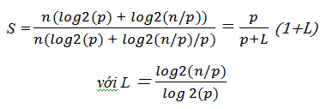
Phân tích độ hiệu quả và speed up
Speed up giữa 2 giải thuật bucket sort tuần tự và song song:

Slide 11

Phân tích độ hiệu quả và speed up
Speed up giữa 2 giải thuật intro sort và bucket sort song song:

Slide 12
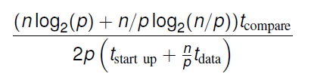

Phân tích độ hiệu quả và speed up
Tỷ lệ giữa thời gian tính toán và thời gian giao tiếp:
Với n >> p:

Slide 13
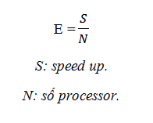
Phân tích độ hiệu quả và speed up
Độ hiệu quả (efficiency):

Slide 14
Phân tích độ hiệu quả và speed up
Thực tế

Slide 15
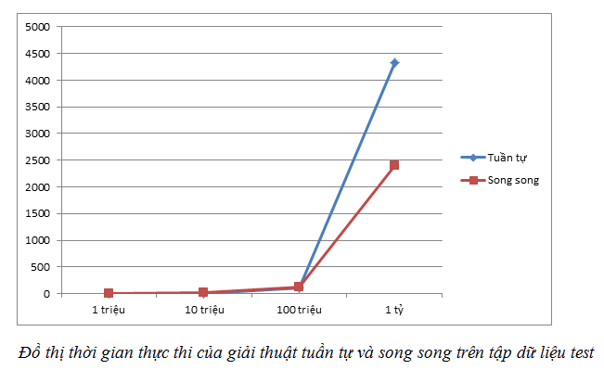
Phân tích độ hiệu quả và speed up

Slide 16
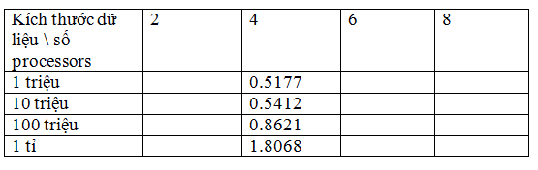
Phân tích độ hiệu quả và speed up
Speed up

Slide 17
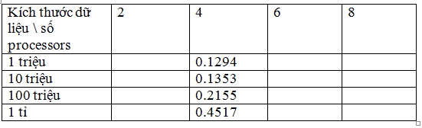
Phân tích độ hiệu quả và speed up
Độ hiệu quả

Slide 18
Giải thích kết quả
Thời gian giao tiếp giữa các process lớn do gửi nhận nhiều dữ liệu.
Thời gian thực thi tăng gần như tuyến tính theo lượng dữ liệu.
Các vấn đề liên quan đến số lượng processor, dung lượng bộ nhớ chính, đường truyền mạng và môi trường thực thi.

Slide 19
Kết luận
Giải thuật bucket sort đơn giản và hiệu quả trên tập dữ liệu lớn.
Tiêu biểu cho bài toán data parallel.

Slide 20
Tài liệu tham khảo
Sơ lược về giải thuật bucket sort: http://en.wikipedia.org/wiki/Bucket_sort.
Phân tích độ phức tạp của giải thuật bucket sort song song: slide bài giảng từ trang http://homepages.math.uic.edu/~jan/mcs572/parallelsorting.pdf.

